Slide 1

MÔN
TIẾNG VIỆT
VIẾT HOA CHỮ Q

Slide 2
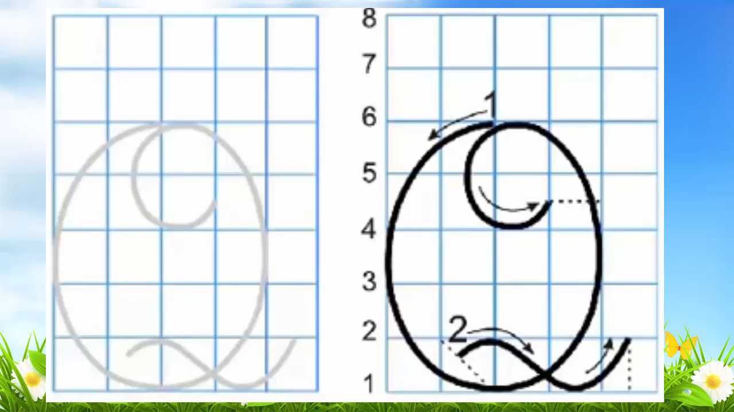

Slide 3
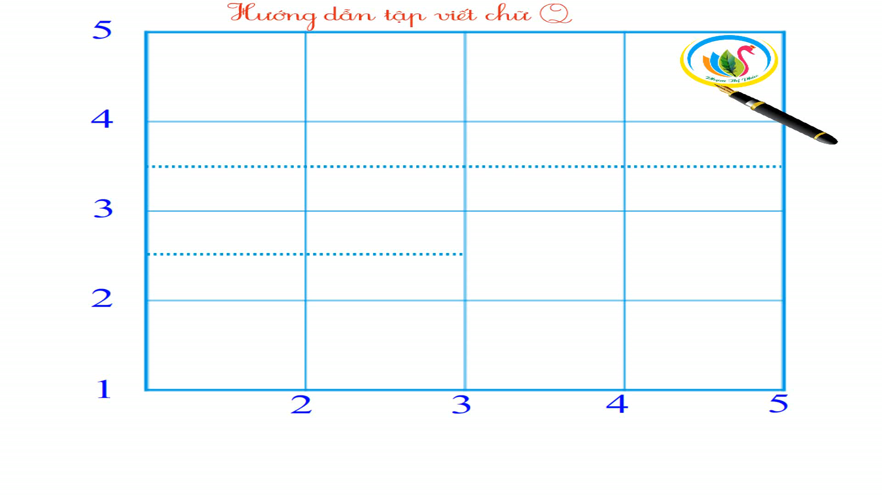

Slide 4
CÁCH VIẾT
1. Đặt bút trên đường kẻ 3 viết nét cong kín về phía bên trái, phần cuối nét lượn vào bụng chữ. Dừng bút trên đường kẻ thứ 3 một chút.
2. Lia bút xuống đướng kẻ 2 viết nét lượn song 2 đầu. Nét này được viết từ trong bụng chữ ra ngoài và dừng bút trên đường kẻ thứ 2

Slide 6
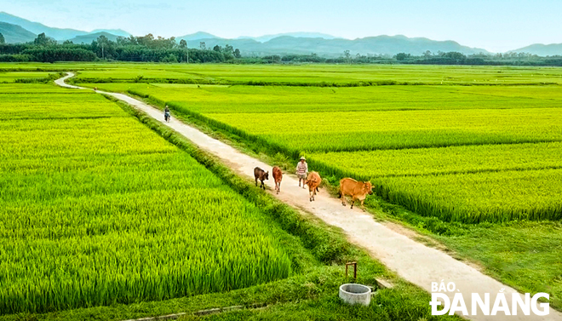

Quê hương em có đồng lúa xanh

Slide 7

Viết từ ứng dụng
Quê hương em có đồng lúa xanh.
Chữ cái nào được viết hoa?
Khoảng cách giữa các chữ như thế nào?
Những chữ cái nào cao 2,5 ô li?

Slide 8
Thực hành viết

Slide 9
XINCẢM ƠN QUÝ THẦY CÔ!
CHÚC QUÝ THẦY CÔ
NHIỀU SỨC KHOẺ

